Slide 1
LAS DISCIPLINAS DE LAS CIENCIAS SOCIALES

Slide 2

POR QUÉ ES IMPORTANTE CONOCER LO QUE CONCIERNE A LA SOCIEDAD?

Slide 3
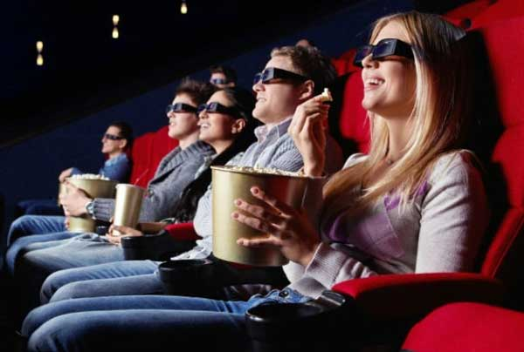
CONOCER SOBRE CIENCIAS SOCIALES TE AYUDA A:
CONOCER QUE PASÓ EN UN HECHO QUE AFECTÓ A LA SOCIEDAD. SI CONOCES HISTORIA, UBICAS LAS
LOS HECHOS DE UNA PELÍCULA, LAS NOTICIAS EN PERIÓDICOS O EN LA TV.
LA ARQUEOLOGÍA Y ANTROPOLOGÍA NOS INDICAN CÓMO ERAN NUESTROS ANTEPASADOS Y ESO EXPLICA CÓMO SOMOS.

Slide 4

COMPRENDER LO QUE PASA EJERCICIO> QUÉ CIENCIA SOCIAL APLICARÍAS PARA ESTA IMAGEN?

Slide 5
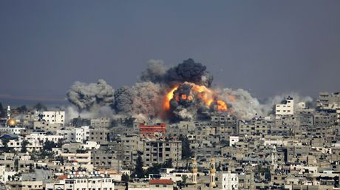
NOS AYUDA A CREAR POSIBILIDADES DE LO QUE PODRÍA PASAR
LA PEDAGOGÍA AYUDA A FORMAR A LO QUE SE ESPERA SEA LA SOCIEDAD.
SI LA ENSEÑANZA ES DE MALA CALIDAD, DEFICIENTE O NULA,
QUÉ PODRÍAMOS PREDECIR QUE SUCEDERÁ?

Slide 6
QUÉ SON LAS CIENCIAS SOCIALES?
CIENCIA
CIENCIAS NATURALES: ESTUDIA LOS FENÓMENOS NATURALES Y LA MATERIA
CIENCIAS SOCIALES: ESTUDIA AL SER HUMANO Y SU REALIDAD SOCIAL

Slide 7
LAS CIENCIAS SOCIALES
Su objeto de estudio es el ser humano y su realidad social
Posee diferentes disciplinas y cada una estudia al ser humano desde diferentes puntos de vista (multidisciplinariedad)
Sus disciplinas se ayudan entre si para comprender mejor un tema (interdisciplinariedad)

Slide 8

LOS ESTUDIOS SOCIALES
Utilizan el conocimiento de las ciencias sociales para fines de enseñanza
Aplican los métodos y técnicas de las ciencias sociales para estudiar la realidad
ES JUSTAMENTE LO QUE
ESTAMOS HACIENDO!!!

Slide 9
ENSAYO: LAS CIENCIAS SOCIALES ¿PARA QUÉ NOS SIRVEN?
Filosofía
Política Historia Sociología
Economía Derecho Psicología Lingüística Geografía Antropología Semiología Pedagogía Arqueología Demografía Teología
CC. De la comunicación Etnología

Slide 10
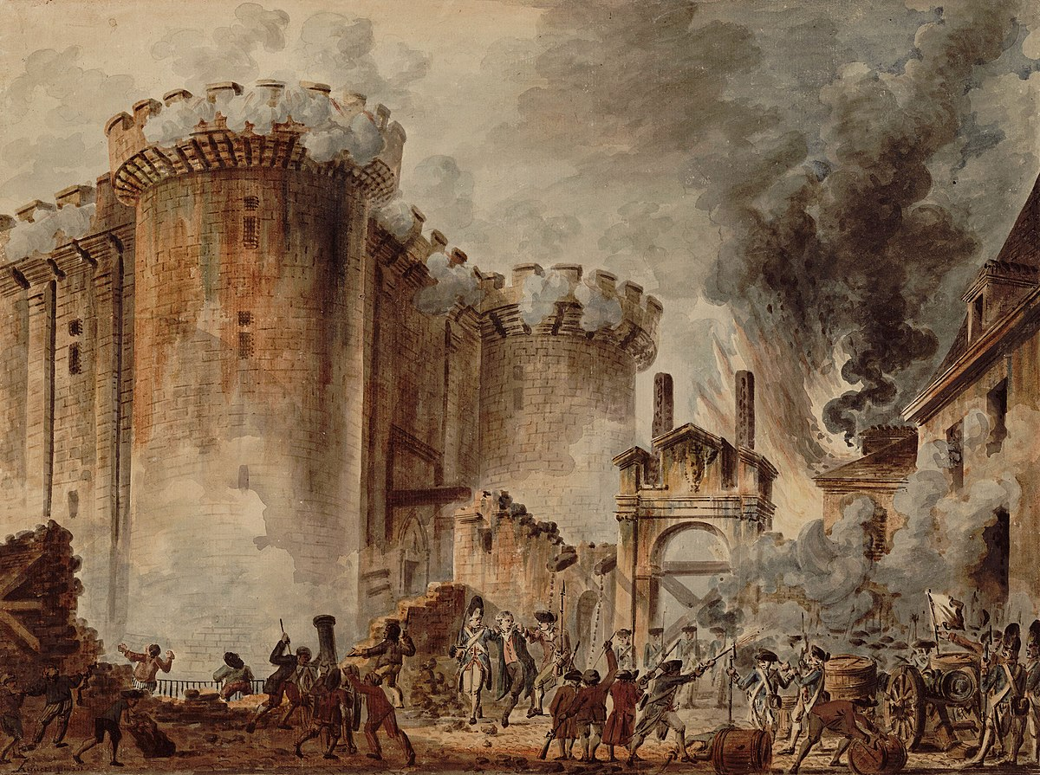
IDENTIFICA Y EXPLICA CUÁLES DISCIPLINAS DE LAS CIENCIAS SOCIALES ESTUDIARÍA LOS SIGUIENTES HECHOS:
LA REVOLUCIÓN FRANCESA

Slide 11
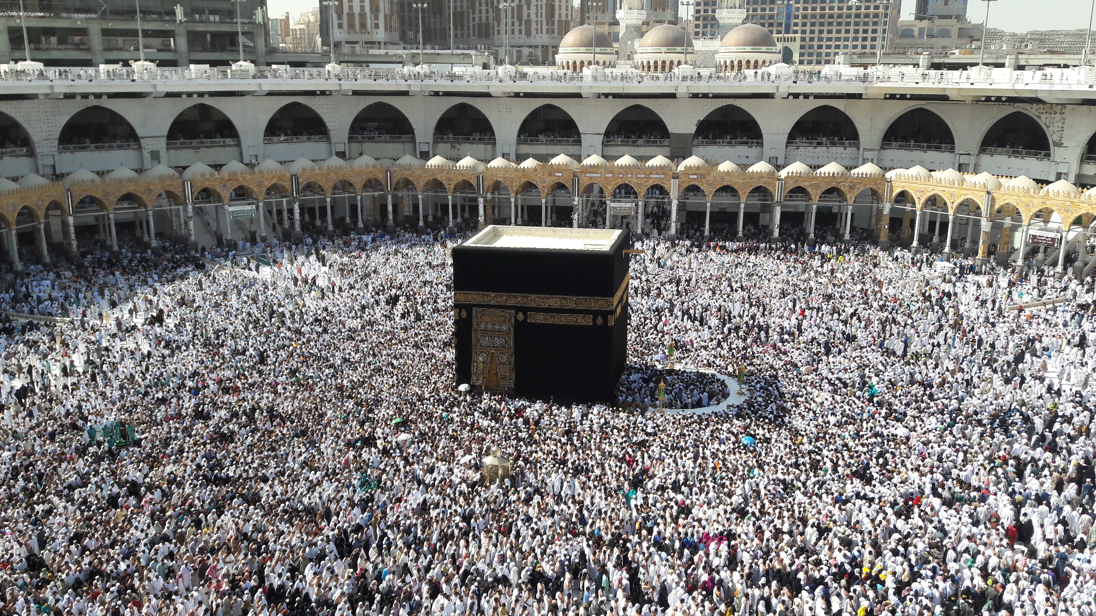
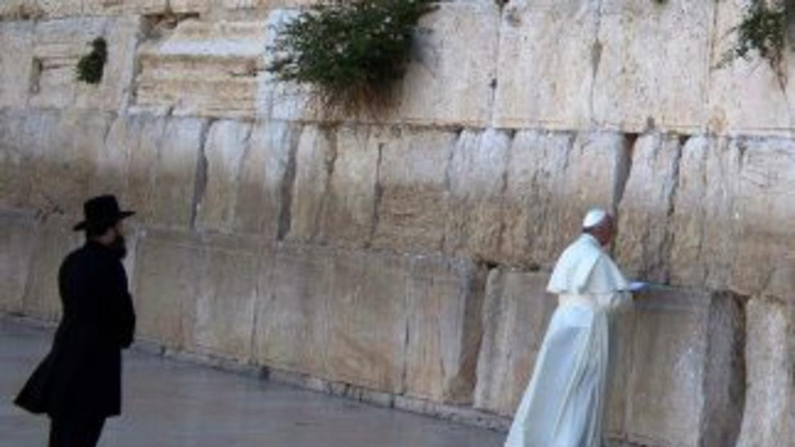
LOS MUSULMANES DEBEN REALIZAR AL MENOS UNA VEZ EN LA VIDA UNA PEREGRINACIÓN A LA MECA
EL PAPA FRANCISCO VISITÓ EL MURO DE LOS LAMENTOS EN JERUSALÉN

Slide 12
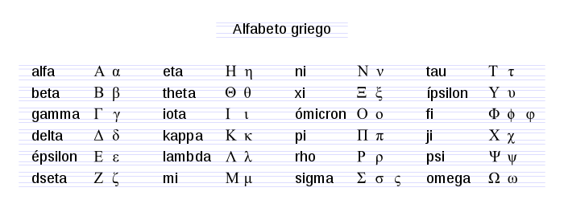
EL GRIEGO,
EL INGLÉS DEL SIGLO I

Slide 13
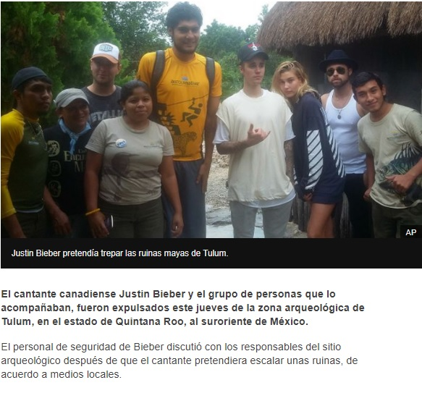
JUSTIN EXPULSADO DE LA ZONA ARQUEOLÓGICA DE TULUM, MÉXICO

Slide 14
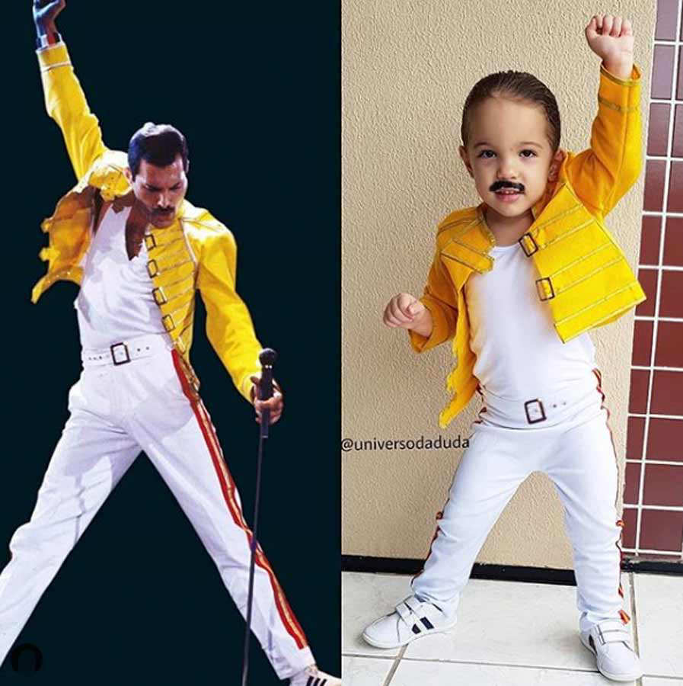
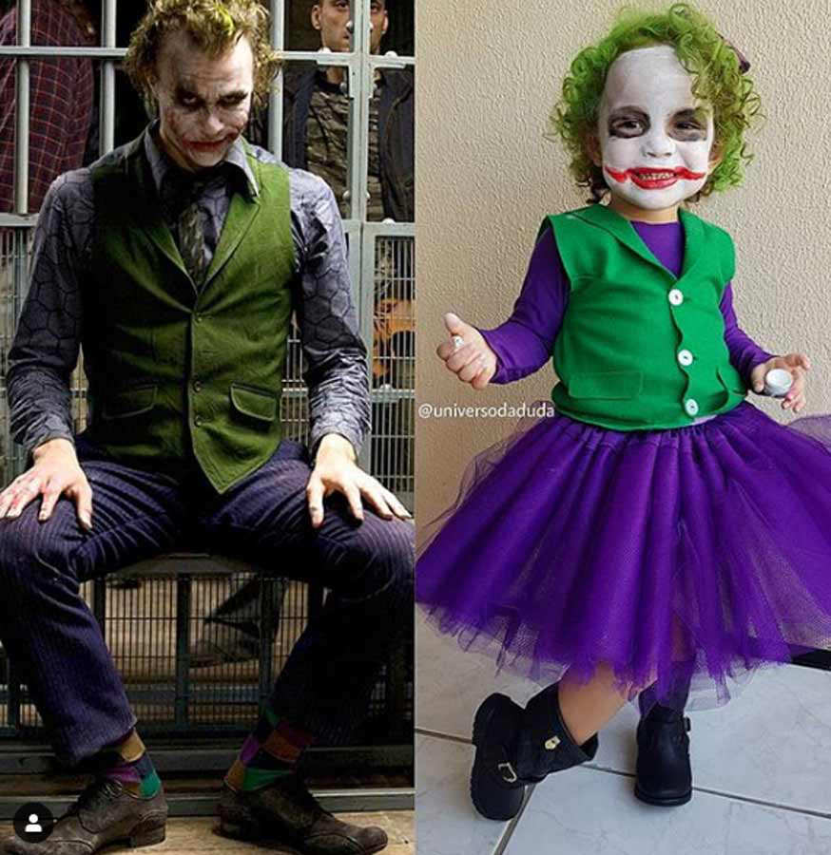
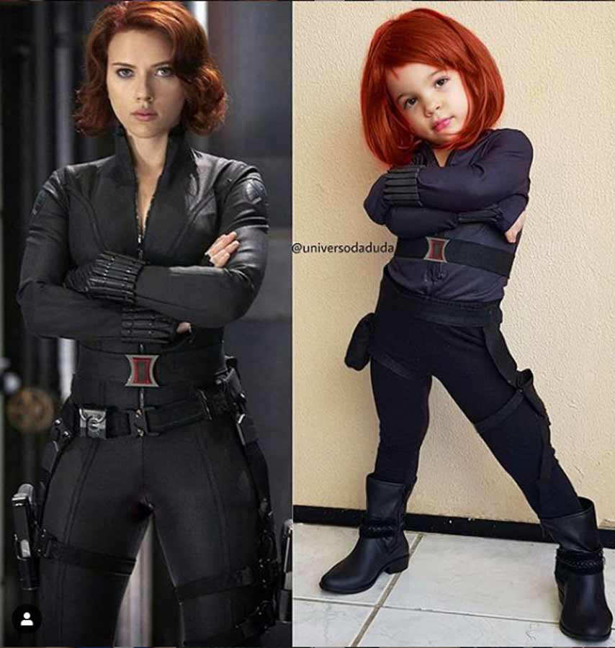
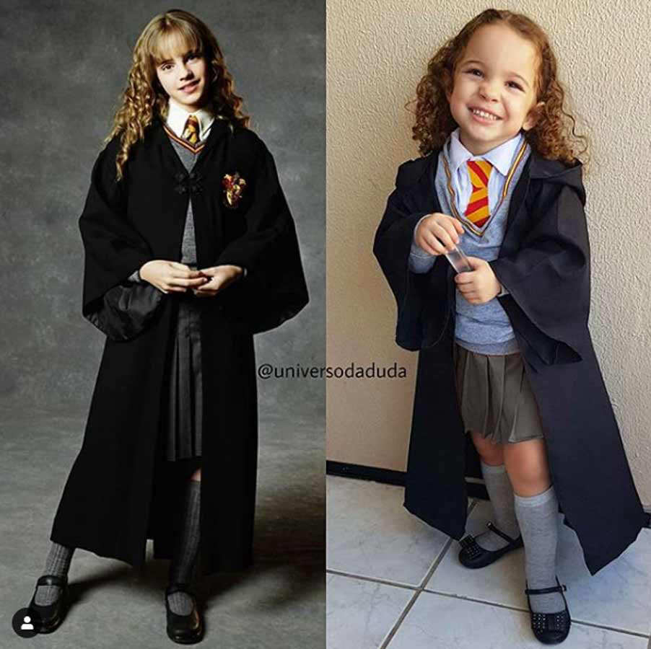
La pequeña influencer de 4 años que triunfa en Instagram por sus sorprendentes disfraces
María Eduarda y su madre Judite Barros tienen más de 11,000 seguidores en Instagram gracias a sus increíbles transformaciones inspiradas en íconos de la cultura pop como Audrey Hepburn, Daphne de Scooby Doo y The Joker.

